Slide 1
Mermelada
P.P.I -2da parte

Slide 2
Selección
En esta operación se eliminan aquellas frutas en estado de podredumbre. El fruto recolectado debe ser sometido a un proceso de selección, ya que la calidad de la mermelada dependerá de la fruta.

Slide 3
Pesado
Es importante para determinar rendimientos y calcular la cantidad de los otros ingredientes que se añadirán posteriormente.

Slide 4
Lavado
Se realiza con la finalidad de eliminar cualquier tipo de partículas extrañas, suciedad y restos de tierra que pueda estar adherida a la fruta. Esta operación se puede realizar por inmersión, agitación o aspersión.
Una vez lavada la fruta se recomienda el uso de una solución desinfectante. Las soluciones desinfectantes mayormente empleadas
están compuestas de hipoclorito de sodio (lejía) en una concentración 0,05 a 0,2%.
El tiempo de inmersión en estas soluciones desinfectantes no debe ser menor a 15 minutos. Finalmente la fruta deberá ser enjuagada con abundante agua.

Slide 5
Pelado
El pelado se puede hacer en forma manual, empleando cuchillos, o en forma mecánica con máquinas.
En el pelado mecánico se elimina la cáscara, el corazón de la fruta y si se desea se corta en tajadas, siempre dependiendo del tipo de fruta.

Slide 6
Pulpeado
Consiste en obtener la pulpa o jugo, libres de cáscaras y pepas. Esta operación se realiza a nivel industrial en pulpeadoras. A nivel semi-industrial o artesanal se puede hacer utilizando una licuadora. Dependiendo de los gustos y preferencia de los consumidores se puede licuar o no al fruto. Es importante que en esta parte se pese la pulpa ya que de ello va a depender el cálculo del resto de los insumos.

Slide 7
Pre-cocción de la fruta
La fruta se cuece suavemente hasta antes de añadir el azúcar. Este proceso de cocción es importante para romper las membranas celulares de la fruta y extraer toda la pectina.
Si fuera necesario se añade agua para evitar que se queme el producto.
La cantidad de agua a añadir dependerá de lo jugosa que sea la fruta, de la cantidad de fruta colocada y de la fuente de calor.

Slide 8
Cocción
La cocción de la mezcla es la operación que tiene mayor importancia sobre la calidad de la mermelada; por lo tanto requiere de mucha destreza y práctica de parte del operador.
El tiempo de cocción depende de la variedad y textura de la materia prima. Al respecto un tiempo de cocción corto es de gran importancia para conservar el color y sabor natural de la fruta y una excesiva cocción produce un oscurecimiento de la mermelada debido a la caramelización de los azúcares.
La cocción puede ser realizada a presión atmosférica en
pailas abiertas o al vacío en pailas cerradas.
En el proceso de cocción al vacío se emplean pailas herméticamente cerradas que trabajan a presiones de vacío entre 700 a 740 mm Hg., el producto se concentra a temperaturas entre
60 – 70°C, conservándose mejor las características organolépticas de la fruta.

Slide 9
Envasado
Se realiza en caliente a una temperatura no menor a los 85°C.
Esta temperatura mejora la fluidez del producto durante el llenado y a la vez permite la formación de un vacío adecuado dentro del envase por efecto de la contracción de la mermelada una vez que ha enfriado.
En el momento del envasado se deben verificar que los recipientes no estén rajados, ni deformes, limpios y desinfectados.
El llenado se realiza hasta el ras del envase, se coloca inmediatamente la tapa y se procede a voltear el envase con la finalidad de esterilizar la tapa. En esta posiciónpermanece por espacio de 3 minutos y luego se voltea cuidadosamente.

Slide 10
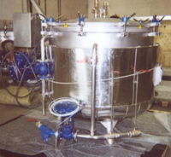
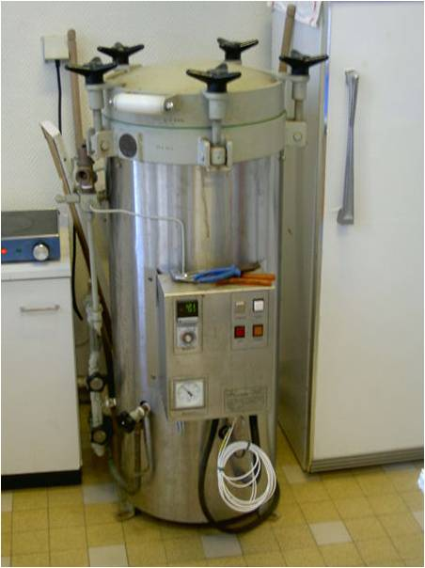
Autoclaves
Esterilizador

Slide 11
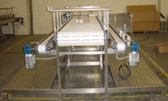
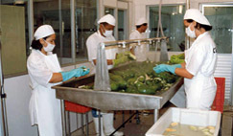
Cinta de lavado y Selección
Preparación de los Frutos: Lavado y Sanitación para el Proceso de Fabricación

Slide 12
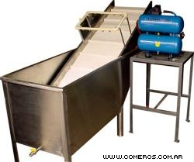
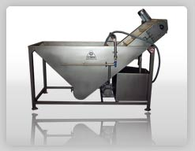
Lavadora de Frutas

Slide 13
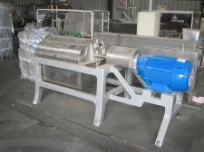
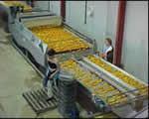
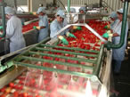
Lavado y selección de cítricos
Tamizadora
Limpieza y Selección de Tomates

